Slide 1

MÔN CÔNG NGHỆ
CHỦ ĐỀ: THỦ CÔNG KĨ THUẬT
BÀI 10: LÀM ĐỒ CHƠI (TIẾT 2)

Slide 2
Đồ chơi có nghĩa là gì?
Em thường sử dụng đồ chơi khi nào?
Khi chơi đồ chơi em cần có những chú ý gì?
Sau khi chơi đồ chơi xong em sẽ làm gì?

Slide 3
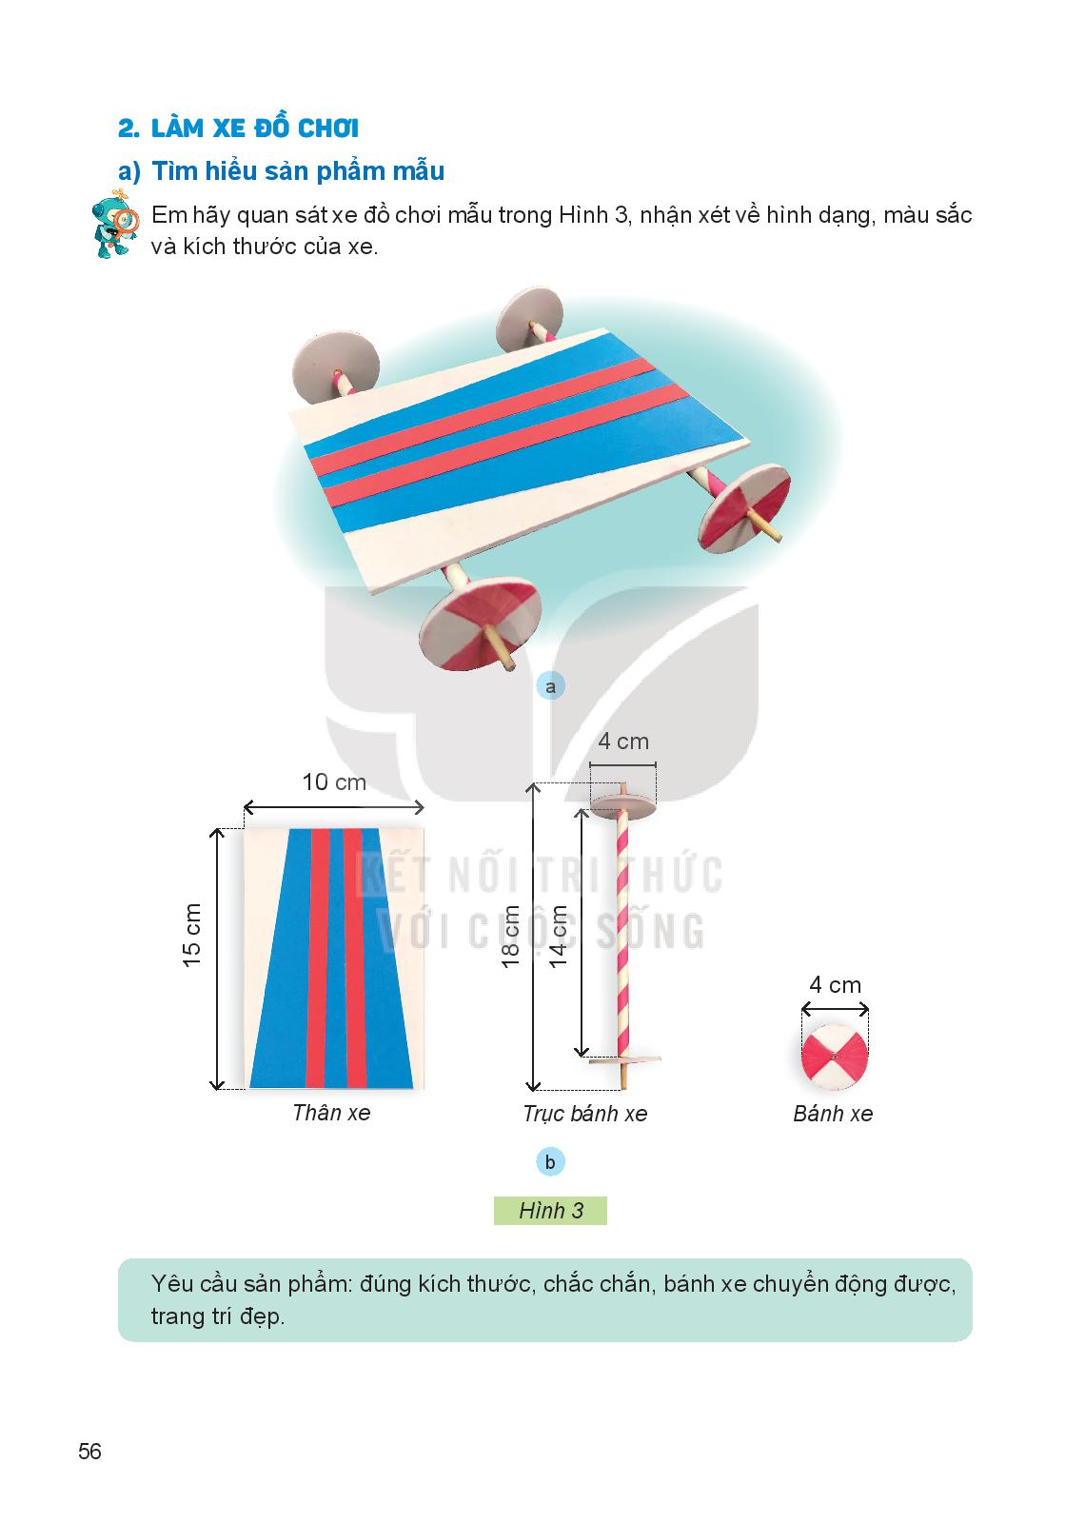
Hoạt động 1:Tìm hiểu mẫu đồ chơi
1. Đồ chơi mẫu có màu sắc như thế nào?
2. Đồ chơi mẫu có hình dáng ra sao?
3. Kích thước các bộ phận?
4. Sau khi làm xong thì kích thước các bộ phận phải như thế nào? Khi chuyển động phải chú ý điều gì?

Slide 4
Kích thước phải cân xứng bộ phận phải đẹp và chắc chắn khi chuyển động.

Slide 5
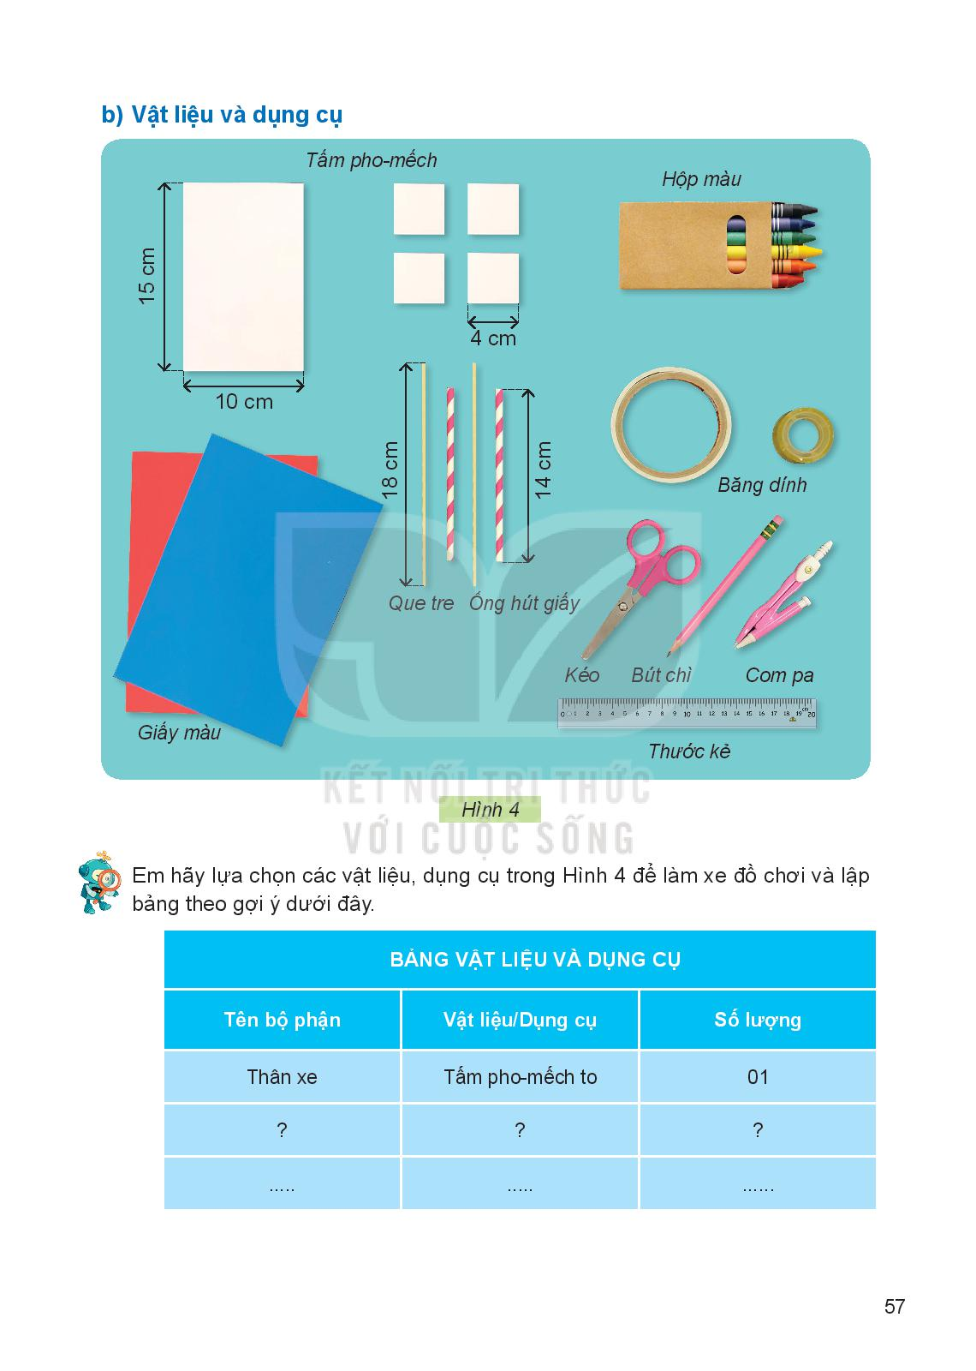
Hoạt động 2:Hoạt động lựa chọn vật liệu và dụng cụ

Slide 6
